Slide 1
Программно-аппаратный комплекс «Профессиональные стандарты» (ПАК)
ВНИИ ТРУДА
МИНТРУДА РОССИИ

Slide 2
Сайт вебинара https://labourforum.vcot.info/
материалы вебинара
анкета
запись вебинара

Slide 3
Предназначение ПАК profstandart.rosmintrud.ru
информирование всех заинтересованных организаций и граждан о реализации постановления Правительства Российской Федерации от 10.04.2023 № 580 «О правилах разработки и утверждения профессиональных стандартов».
информация по вопросам
разработки и применения ПС
профессионально-общественного и общественного обсуждения ПС
утверждения, регистрации ПС

Slide 4
Структура
реестр уведомлений о разработке/актуализации профессиональных стандартов
реестр профессиональных стандартов
подать уведомление о разработке профессионального стандарта
профессиональные стандарты, планируемые к разработке и актуализации
межгосударственное взаимодействие
справочно-информационный блок
новости
календарь событий
обсуждения
полезные ресурсы

Slide 5
Автоматическая рассылка уведомлений
5

Slide 6
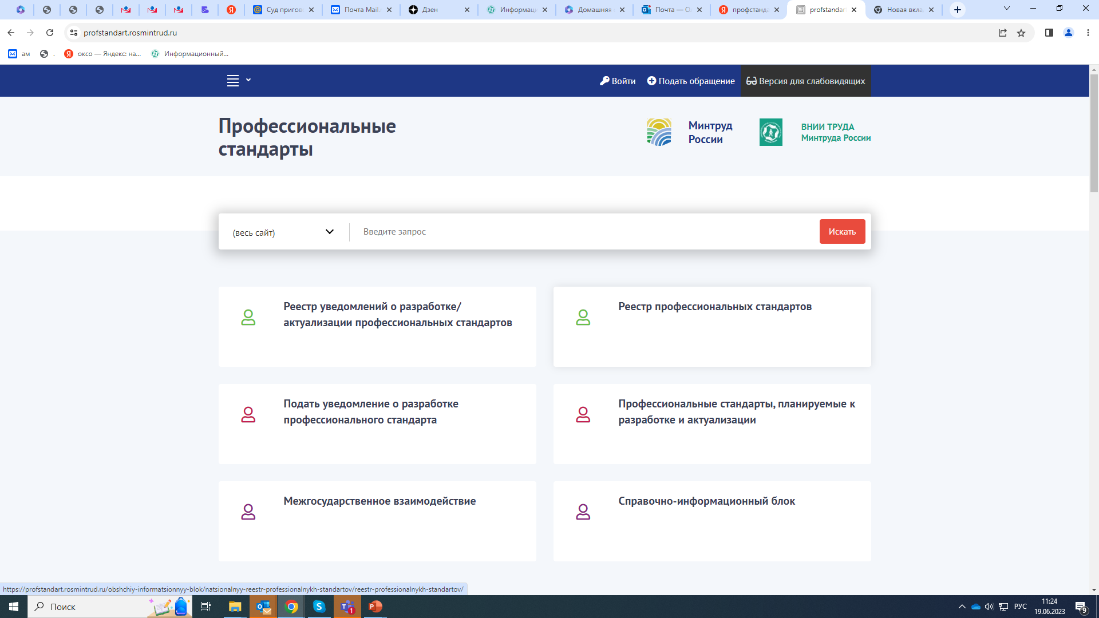
Главная страница

Slide 7
Реестр уведомлений о разработке/ актуализации профессиональных стандартов

Slide 8
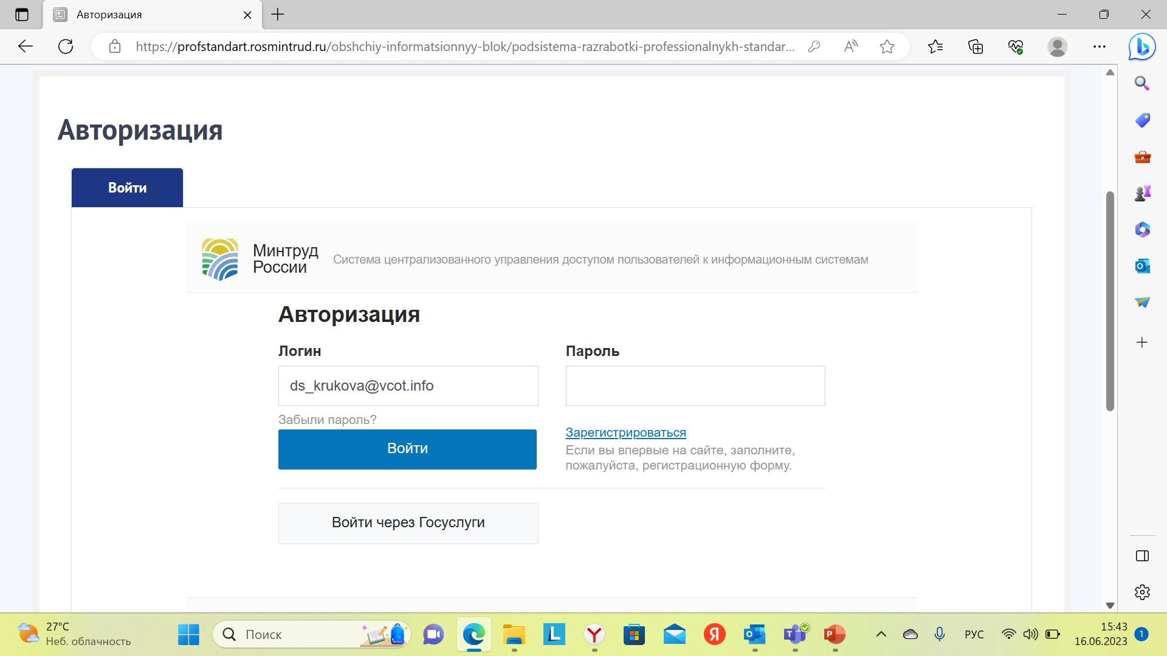
Подать уведомление о разработке профессионального стандарта

Slide 9
Уведомление

Slide 10
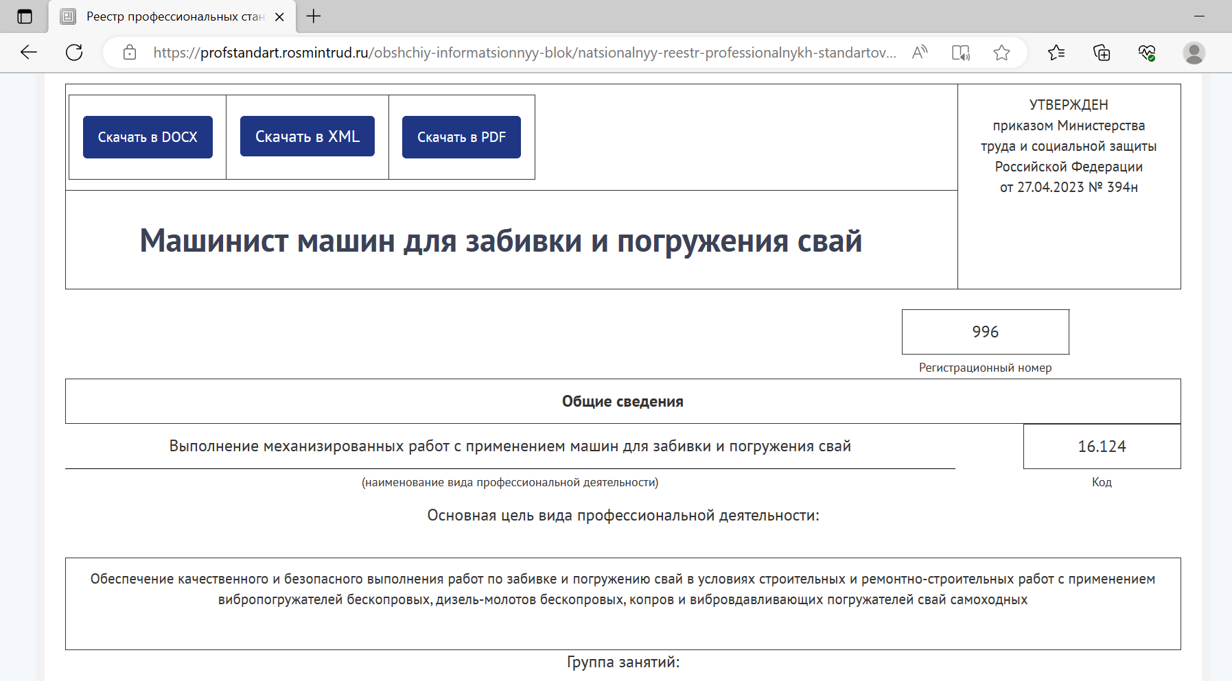
Реестр профессиональных стандартов

Slide 11
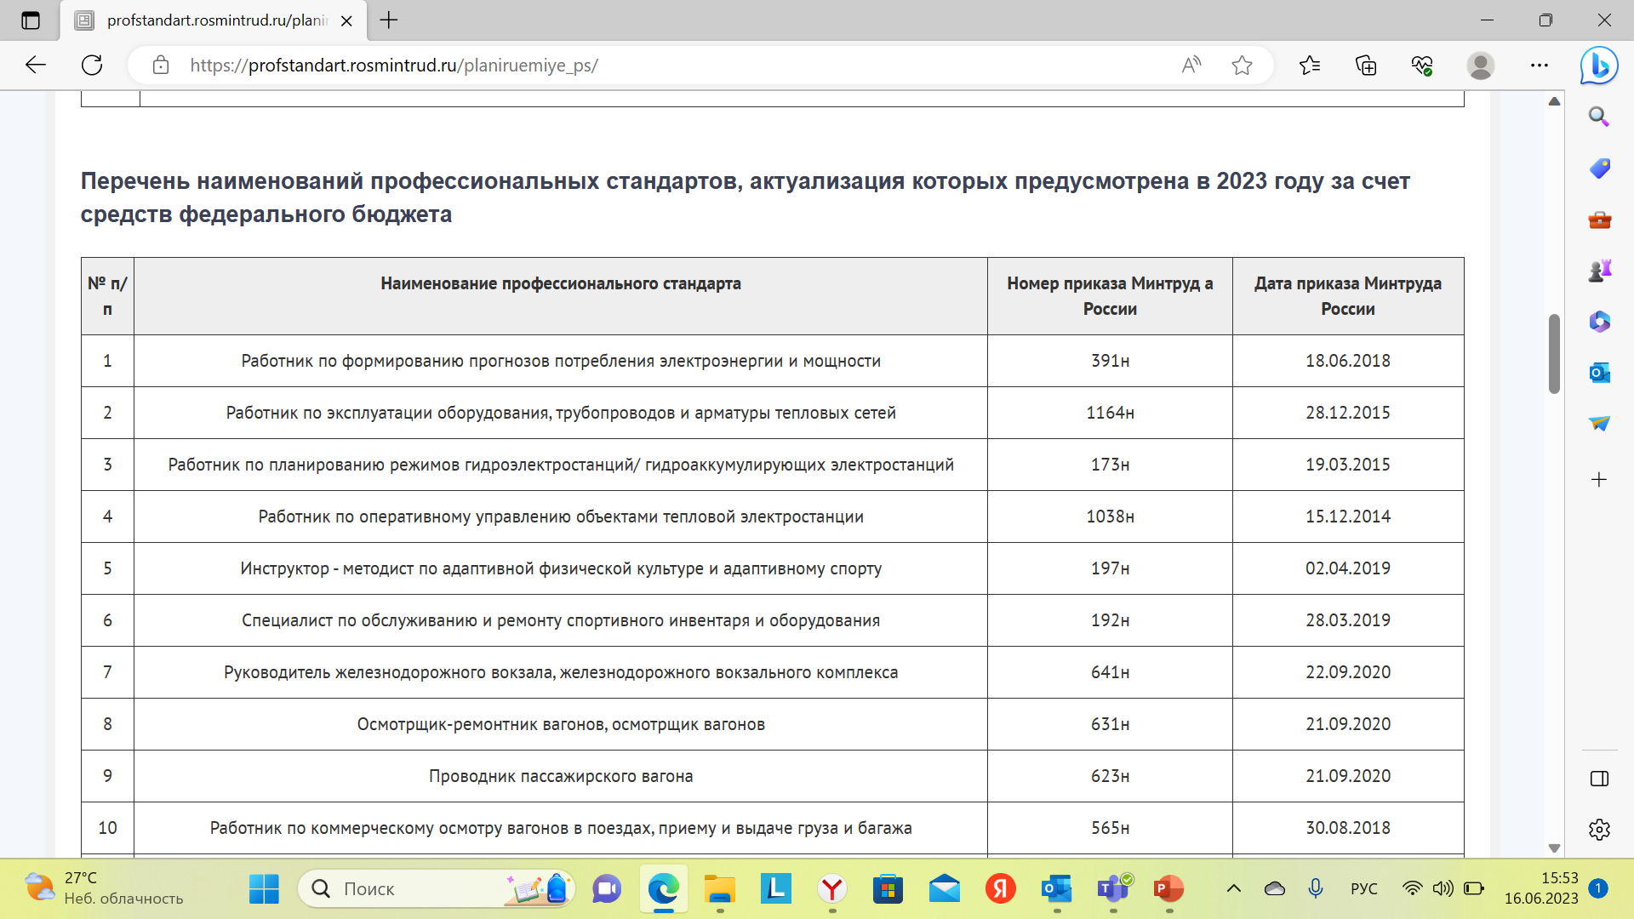
Профессиональные стандарты, планируемые к разработке и актуализации

Slide 12
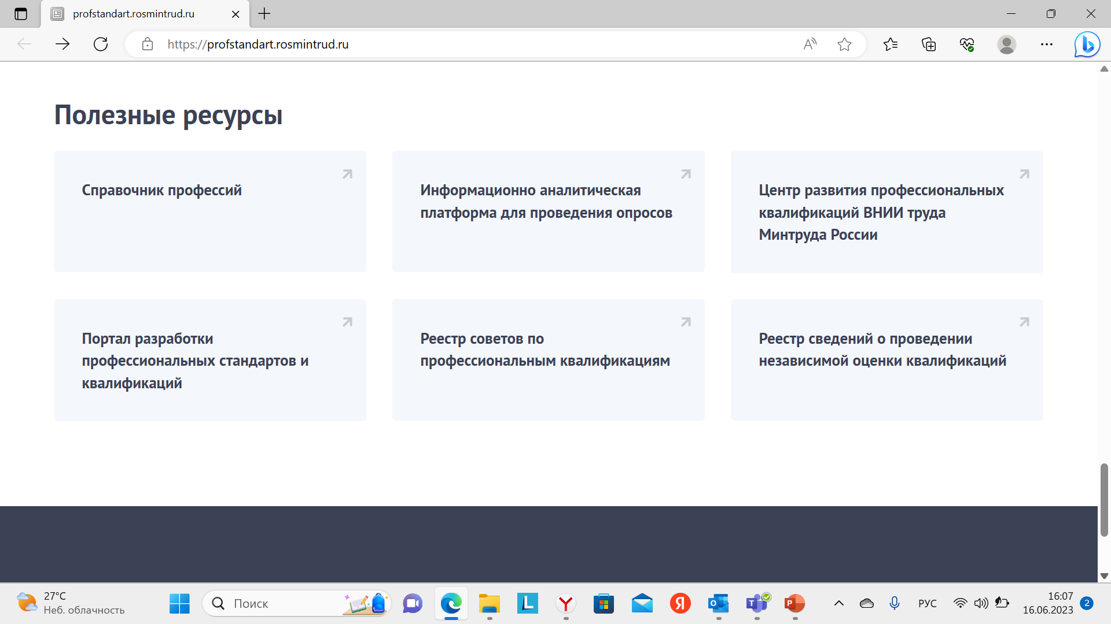
Обсуждения Полезные ресурсы

Slide 13
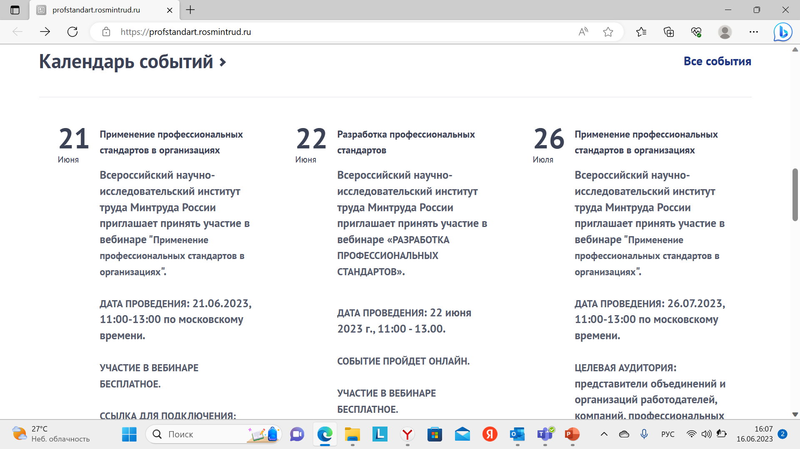
Новости Календарь событий

Slide 14
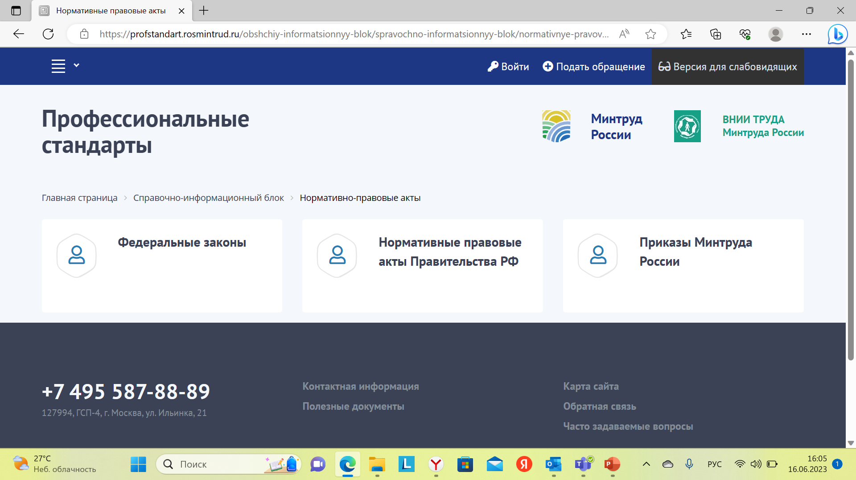
Справочно-информационный блок

